Slide 1
Öfke Kontrolü
Rehberlikmerkezim.com

Slide 2
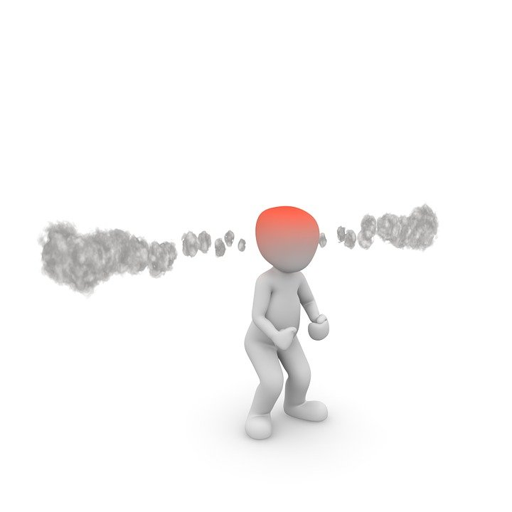
ÖFKE NEDİR?
Hakkımız olanı alamadığımızda veya önem verdiğimiz bir insanın beklentilerimiz doğrultusunda davranmadığında yaşanan , o olaya ilişkin yaşanması sınırında kaldığında insan doğasının gereği olan bir duygudur.
Normal , herkes tarafından hissedilen , kontrol edilmesi gereken bir duygudur.
Saldırganlık ile aynı şey değildir. Saldırganlık , öfkenin kontrol edilemediği durumlarda ortaya çıkan bir davranıştır.
Rehberlikmerkezim.com

Slide 3
ÖFKE DUYGUSUNUN ÖZELLİKLERİ
Öfkeye yol açan olaylar , öfkeyle ilgili düşünceler , gösterilen tepkiler kişiden kişiye göre değişir.
Hem içsel hem de kişiler arası oluşan bir duygudur.
Öfkenin nedeni, içsel yaşantılar sonucu çevresel yaşantılara gösterilen yansıtmalardır.
Öfkelenen insanın çevresinden almak istediği tepkileri: öfkesinin farkına varılması, talebinin anlaşılması , pazarlık ve uzlaşmadır.
Rehberlikmerkezim.com

Slide 4
ÖFKE DUYGUSUNUN ÖZELLİKLERİ
Saldırganlık bir davranış , öfke ise bir duygudur.
Durumluk ve sürekli olmak üzere 2 bileşenden oluşur.
Sanılanın aksine insanlar sevmedikleri kişilere yönelik değil genelde sevdikleri kişilere ya da tanıdıklarına karşı öfkelendikleri araştırmalar sonucu ortaya çıkmıştır.
Kadınlar öfke duyguları hariç diğer duygularını daha kolay ifade ederken , erkekler öfke duygularını diğer duygulara göre daha rahat ifade edebilmektedirler.
Rehberlikmerkezim.com

Slide 5
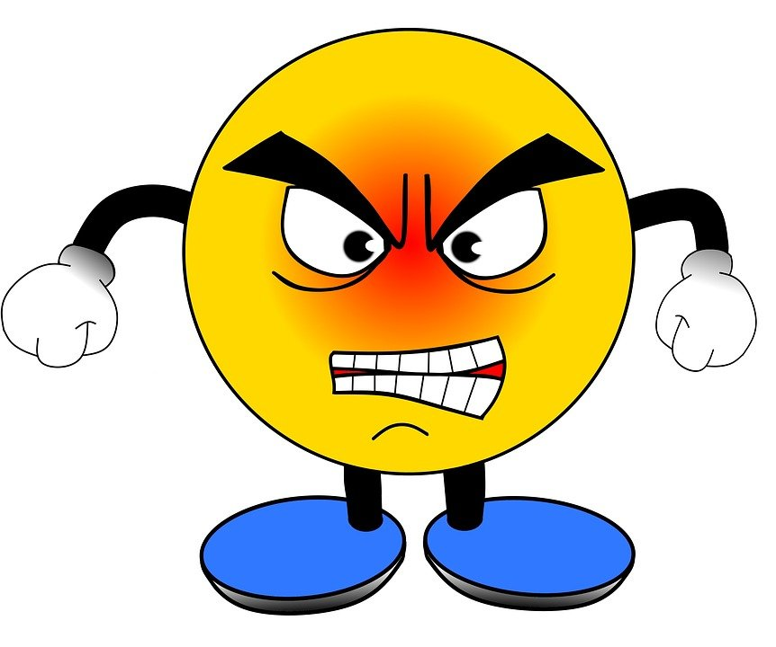
ÖFKE DUYGUSUNUN ÖZELLİKLERİ
Öfkenin nedeni bir durum olay veya başka bir kişidir inancı yanlıştır. Öfkenin nedeninden bizde sorumluyuzdur.
Öfkemi sert bir şekilde gösterirsem , başkaları bana özenir ve istediğimi alırım düşüncesi doğru değildir. Bu yolla ancak kısa süreli isteklerimizi elde etmiş oluruz. Uzun vadede çevremizdeki insanların bizden uzaklaştığını görürüz.
Rehberlikmerkezim.com

Slide 6
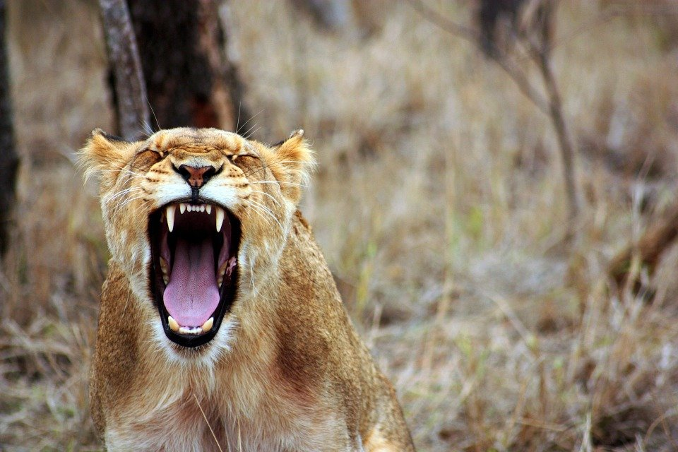
ÖFKE DURUMUNDA VÜCUT TEPKİLERİ
Stres ve gerginlik başlar
Enerjimiz artar
Nefes alıp verme sıklaşır
Kalp atışı hızlanır
Kan basıncı artar
Rehberlikmerkezim.com

Slide 7
ÖFKE DUYGUSUNUN NEDENLERİ
Çocuğun, kardeşi veya başka çocuklarla kıyaslanması
Çok sık fiziksel cezaya ve haksızlığa maruz kalması
Baskıcı , engelleyici ve yargılayıcı aile ortamı
Çocuktan yapamayacağı şeylerin beklenmesi
Okul başarısızlığı varsa bunun yarattığı yetersizlik duygusu
Rehberlikmerkezim.com

Slide 8
ÖFKE DUYGUSUNUN NEDENLERİ
Süregelen hastalığı varsa bunun yol açtığı engelleme
Anne baba ve öğretmenlerin aynı durum ve davranış karşısında tutarsız davranmaları.
Aşırı öfkenin normal sayıldığı ailelerde yetişen çocuklarda , öfkelenmeyince dinlenilmeyecekleri düşüncesi oluşur.
Yakın çevresindeki büyüklerin sık sık öfkelendiklerini ve isteklerini bu yolla gerçekleştirdiklerini görünce kendisi de aynı yola başvurur.
Rehberlikmerkezim.com

Slide 9
ÖFKE DUYGUSUNUN NEDENLERİ
İletişim çağındaki müthiş gelişimler , insanlar arası iletişimi engellemektedir. Okul , aile ve arkadaş ortamında yaşanan iletişim eksikliklerinin yol açtığı güçlükler , duygu ve düşünceleri ifade edememe , gerginlik ve öfke ye de yol açmaktadır.
Çok öfkeli olmanın , genetik veya fizyolojik nedeni olabilir.
Belirli bir duruma karşı nasıl bakmayı seçtiğimiz çok önemlidir.
Rehberlikmerkezim.com

Slide 10
ÖFKE DUYGUSUNUN NEDENLERİ
Başkalarının bizden farklılığını yanlış olarak görmek , gerçekçi olmayan bir yaklaşımdır.
Bir başkasını değiştirmek neredeyse imkansızken , bunu imkanlı ve mümkün saymamız.
Rehberlikmerkezim.com

Slide 11
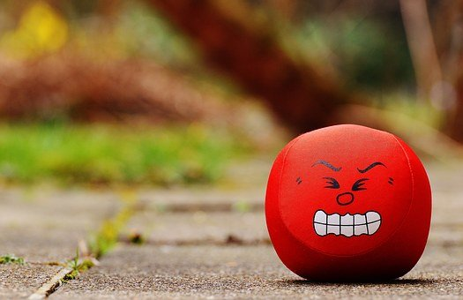
ANNE BABAYA ÖNERİLER
Çocuğun rahat hareket edebileceği ve enerjisini aktarabileceği ortamlar hazırlanmalıdır.
Yapabileceği işlerde sorumluluk verilmelidir. Yapamayacağı işler verilmemelidir.
Çocuk sakin kalarak zor bir durumla başa çıktığında , onu takdir ederek bu olumlu davranışını ön plana çıkarılmalıdır.
Rehberlikmerkezim.com

Slide 12
ANNE BABAYA ÖNERİLER
Amaç , öfkenin dışa vurulmasını engellemek değil , uygun bir dille ifade edilmesini sağlamaktır.
Öfkeyi kontrol ederek kendimize zarar vermeyi engellemenin elimizde olduğu hem anlatılmalı hem de örnek davranışlarla gösterilmelidir.
Anne baba çocuğa iyi bir model olmalıdır.
Kalabalık ortamlarda anne baba veya çocuğun öfkelenmesi çatışma ortamına yol açar. Daha sonra yalnız kalındığında , kalabalık ortamda olan olumsuz davranışlar üzerinde konuşulabilir.
Rehberlikmerkezim.com

Slide 13
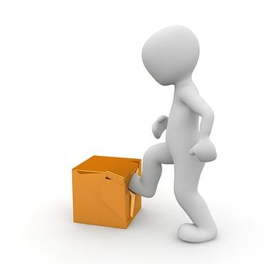
ANNE BABAYA ÖNERİLER
Çocuk öfkelenmesin diye her istediğini yapması hoş görülmemelidir.
Aile içinde kuralları tartışmasına , kendini savunmasına izin vermek gerekir. Çocuğun kendisini ifade etme becerisini ve haksız duruma düştüğünde hakkını aramasını öğretmiş oluruz.
Anne babaların çocuk yetiştirmeye yönelik kuralları ortak ve tutarlı olmalıdır.
Rehberlikmerkezim.com

Slide 14
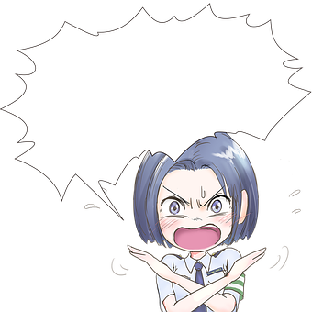
ANNE BABAYA ÖNERİLER
Çocuk öfkelendiğinde paniğe kapılıp hemen tepki vermek yerine , onu etkili bir şekilde dinlemek çok önemlidir.
Özellikle ergenlik döneminde duyguların anlaşılması önemlidir. Toplumsal baskı ve gelenekler duyguları kolay ifade etmeyi engellemektedir. Aile içinde rahat ifade edebileceği ortamlar hazırlamalıyız.
Rehberlikmerkezim.com

Slide 15
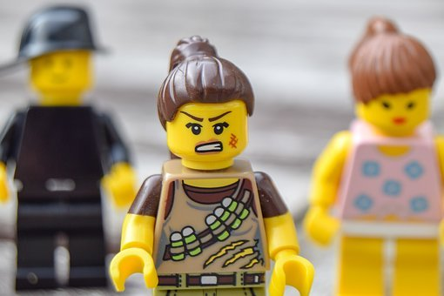
ÖFKEMİZİN SALDIRGANLIĞA DÖNÜŞMEMESİ İÇİN…
Bizi öfkelendiren insanların yaptıkları değil , yapılanlara ilişkin düşüncelerimizdir. Örn , koridorda size çarpan kişiye karşı olumsuz düşüncelerimiz varsa bu davranışa öfkelenebiliriz. Diğer yandan olumlu düşüncelerimizin olduğu birisi bize çarpsa yanlışlıkla çarptığını düşünerek öfkelenmeyebiliriz. Çünkü zihnimizde öfkeye neden olan ‘ ukala adam’ yargılayıcı imajı yerine ‘ iyi insan ‘ imajı vardır.
Rehberlikmerkezim.com

Slide 16
ÖFKEMİZİN SALDIRGANLIĞA DÖNÜŞMEMESİ İÇİN…
Duygularımızın nedeni başkalarının yaptıkları değil , bizim onların davranışlarına ilişkin yaptığımız yorumdur.
Bu yüzden öfkemizi ifade etmede kullanacağımız ilk adım , karşımızdaki kişiyi öfkemizin sorumlusu olarak görmemektir. Çünkü öfkemizi , karşımızdaki kişiyi suçlayarak ifade ettiğimizde muhtemelen öfkemizi tam olarak ifade etmemiş oluruz.
Rehberlikmerkezim.com

Slide 17
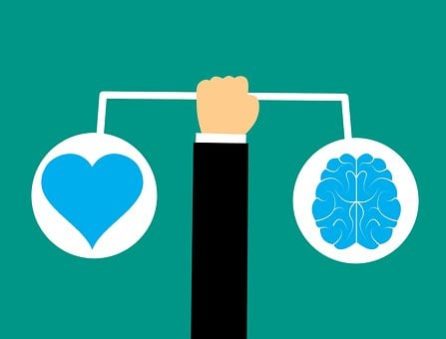
ÖFKEMİZİN SALDIRGANLIĞA DÖNÜŞMEMESİ İÇİN…
Farkında olmadan çok sık kullandığımız ve bizi öfkelendiren ‘ asla ‘ ya da ‘ olmalı olmamalı’ gibi sözcükleri zihnimizde yakalayıp bunları fark edip yerlerine daha işlevsel sözcükler kullanılabilir.
‘ bu araba asla çalışmaz ‘ ‘ mutlaka gelmeli’ gibi sözcükler öfkemizin haklı olduğu düşüncelerine yol açar.
‘ arabanın aküsünü değiştirirsek araba çalışabilir’
Rehberlikmerkezim.com

Slide 18
ÖFKEMİZİN SALDIRGANLIĞA DÖNÜŞMEMESİ İÇİN…
İletişim becerilerine sahip olursak , karşıdaki kişiyi daha iyi anlamamız ve kendimizi daha rahat ifade edebilmemiz kolaylaşacaktır.
Empati , etkin dinleme gibi temel iletişim tekniklerini hayatımızda uyguladığımız zaman insanlarla daha etkili iletişim ortamlarında bulunuruz.
Toplumumuzda insanların saldırgan davranışlar gösterdikleri olaylara baktığımızda genelde birbirlerini dinlemediklerinden ve dinlemedikleri içinde birbirlerini anlamadıklarından kaynaklanmaktadır.
Rehberlikmerkezim.com

Slide 19
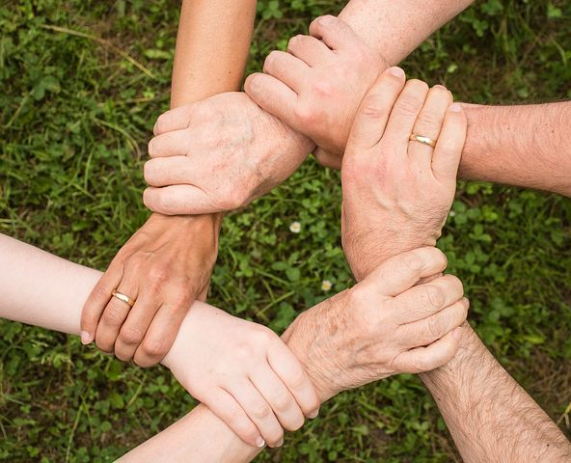
ÖFKEMİZİN SALDIRGANLIĞA DÖNÜŞMEMESİ İÇİN…
Bazen bizi öfkelendiren sebeplerin yakın çevremizde olduğunu fark ederiz. Kendimizle baş başa kalabildiğimiz , dinlenebileceğimiz bir vakit ayırabilirsek çevremize karşı daha duyarlı olabiliriz.
Örn, işten çok yorgun gelen bir babanın , kendisine ayırabileceği 15 dakikalık bir süre sonunda çocuklarının isteklerine öfkelenmeden yanıt verebilir.
Rehberlikmerkezim.com

Slide 20
ÖFKEMİZİN SALDIRGANLIĞA DÖNÜŞMEMESİ İÇİN….
Eğer belirli saatlerde veya belirli durumlarda öfkeleniyor ve bu öfkemizin şiddeti artıyorsa , bu konuşmaların zamanını değiştirebiliriz.
Örn, karnı acıkınca çok öfkelenen açlığa tahammülü olmayan bir kişinin eşiyle konuşmak istediği bazı konuları yemekten sonra ya ertelemesi , gereksiz bir çatışma ortamını engelleyecektir.
Rehberlikmerkezim.com

Slide 21
ÖFKEMİZİN SALDIRGANLIĞA DÖNÜŞMEMESİ İÇİN….
Öfke şiddetimizi artıran ortamdan bir an önce uzaklaşmamız , öfke şiddetimizi azaltacaktır.
Sınıf içerisinde bir arkadaşınız ile tartışmaya başladığınızda hemen o ortamdan ayrılmak , daha sonra sakinleştiğinizde tartışmaya yol açan olayı arkadaşınız ile tekrar değerlendirmek etkili bir davranış olacaktır. Hatta sınıf ortamını terk edip , lavaboda elimizi yüzümüzü yıkamamız sakinleşmemizi hızlandıracaktır.
Rehberlikmerkezim.com

Slide 22
ÖFKE KONTROL YÖNTEMLERİ TİMÜS BEZİ
Öfkelendiğimiz zaman dilimizi damağımıza yapıştıralım. Bu yöntem anlık öfkeleri kontrol etmek için kullanılır. Dil damağa yapışınca timüs bezi aktive olur. Timüs bezi bağışıklık sistemini ayakta tutar.
Timüs bezi beyin ile irtibata geçer ve aşırılığı önler. Öfke , kaygı ve üzüntünün aşırı yaşanmasını engeller. Daha kontrollü ve olumlu düşünmeye yol açar.
Timüs bezi göğse vurulduğunda veya kahkaha atıldığında aktive olur. Sinirlenince gülme veya ağlarken göğse vurma ruhsal açıdan iyilik durumuna yol açar.
Rehberlikmerkezim.com

Slide 23
ÖFKE KONTROL YÖNTEMLERİ SOL KULAK
İkna etmede güçlük yaşanan durumlarda , karşımızdaki kişinin sol kulağına kısık sesle konuşmalıyız.
Sol kulağına konuşulan birinin beynin sağ tarafı aktif hale gelir. Dinlemeye başlar ve anlama kabul etme , ikna olma kolaylaşır.
Biz sesimizi kıstığımızda, öfkemizin de sesi kısılır, karşımızdaki kişi de sakinleşir.
Rehberlikmerkezim.com

Slide 24
ÖFKE KONTROL YÖNTEMLERİ UYKUNUN ÖNEMİ
Kaliteli okul , sinir sistemini onarır.
Akşam yatarken sağ tarafınıza doğru yatmaya özen gösterin. Sağ tarafa doğru yattığınızda , zamanla sağ burun deliğiniz kapanacak ve sol burun deliğiniz ile nefes alıp vermeye başlayacaksınız. Sol burun deliği ile yapılan nefes alış verişi , beynin sağ yarım küresini aktivite eder.
Rehberlikmerkezim.com

Slide 25
ÖFKE KONTROL YÖNTEMLERİ UYKUNUN ÖNEMİ
Sağ beyin yarımküresinin uyarılması, kalp hızımızın yavaşlamasına, tansiyonumuzun düşmesine ve mide-bağırsak faaliyetlerimizin yavaşlamasına vesile olur. Dolayısıyla kalbimiz daha az yorulur, uykuya dalmamız daha kolaylaşır, bu da istirahatimizin daha iyi olmasına imkân sağlar.
Ayrıca sağ tarafa doğru yatmakta dinimizde sünnettir.
Rehberlikmerkezim.com

Slide 26
ÖFKE KONTROL YÖNTEMLERİ NEFES EGZERSİZİ
Gözlerinizi yavaşça kapayın. Sağ elinizi göbeğinizin üzerine, sol elinizi de göğsünüzün üzerine koyun. Nefes alıp verirken sol eliniz göğsünüzün inip kalktığını hissetsin.
Burnunuzdan yavaş bir şekilde ama alabildiğiniz kadar nefes alın. Nefes alırken içinizden 4 e kadar sayın.
Nefesinizi , içinizden 4 e kadar sayarak tutun.
Sonra aldığınız nefesi ,ağzınızdan yavaş yavaş verin. Verirken de içinizden 6 ya kadar sayın.
Nefes vermeyi, nefes almaktan daha yavaş yaptığınıza emin olun.
Bu egzersizi gerildiğiniz veya bunaldığınız herhangi bir zamanda ve yerde yapabilirsiniz.
Rehberlikmerkezim.com

Slide 27
ÖFKE KONTROL YÖNTEMLERİ NEFES EGZERSİZİ
Nefesinizi birden almayın, yani aniden ciğerlerinizi hava ile doldurmayın.
Ağızdan değil burnunuzdan nefes alın.
En önemlisi nefes egzersizlerini arka arkaya tekrar etmeyin. Her nefes alışınızın arasına 5-6 kere de normal nefes alış verişinizi koymanız gerekir. Bunu yapmadığınız taktirde kandaki oksijen miktarı artacağından, sizde baş dönmesi yaratabilir.
Rehberlikmerkezim.com

Slide 28
ÖFKE KONTROL YÖNTEMLERİ GEVŞEME EGZERSİZİ
Bu çalışma vücudumuzdaki kas gruplarının iradi olarak gerilmesini, sonrada gevşetilmesini içerir.
Bir kas gergin olduğunda bu gerginlik ne derece yoğunsa kas serbest olduğunda yaşanacak olan gevşeme yanı ölçüde yoğun olacaktır.
Daha önce öğrendiğimiz gibi nefes alma egzersizi yapalım.
Yumruklarınızı iyice sıkın. Gerginleştiğini hissedin. Şimdi de yavaş yavaş bırakın. Ellerinizin gevşediğini hissedeceksiniz.
Rehberlikmerkezim.com

Slide 29
ÖFKE KONTROL YÖNTEMLERİ GEVŞEME EGZERSİZİ
Sağ omzunuzu sol kulağınıza doğru kaldırmaya çalışın, iyice kaldırın... Şimdi gerginliği hissedeceksiniz. Yavaş yavaş serbest bırakın... Tamamen gevşemesini sağlayın... Omzunuzdaki gevşemeyi hissedin...
Şimdi sol omzumuza aynı şeyi yapacağız. Sol omzunuzu kulağınıza doğru kaldırmaya çalışın... İyice kaldırın gerginliği hissedin... Yavaş yavaş serbest bırakın, gevşemesini sağlayın... Omzunuzdaki gevşemeyi hissedin..
Rehberlikmerkezim.com

Slide 30
ÖFKE KONTROL YÖNTEMLERİ GEVŞEME EGZERSİZİ
El bileklerimizi iyice gerin. Ve serbest bırakın. Gevşemeyi hissedeceksiniz.
Ayak bileklerinizi iyice bükerek gerin. Ve serbest bırakın. Gevşemeyi hissedeceksiniz.
Başınızı çeneniz göğsünüze değecek şekilde öne doğru bükün. Boynunuzdaki gerilimi hissedin. Yavaşça serbest bırakın. Gevşetin gevşemeyi hissedin.
Çenenizden tutarak başınızı geriye doğru gerin. Boynunuzdaki gerilimi hissedin. Yavaşça serbest bırakın. Gevşemeyi hissedin.
Rehberlikmerkezim.com

Slide 31
ÖFKE KONTROL YÖNTEMLERİ GEVŞEME EGZERSİZİ
Dudaklarınızı olabildiğince sıkın. Daha kuvvetli gerginliği hissedin. Tamamen gevşetin. Bu gevşemeyi hissedin.
Dişlerinizi iyice sıkın. Gerginliği hissedin.. Şimdi bırakın. Tamamen gevşetin.. çene kaslarınızda gevşiyor
Şimdi alın kaslarınıza doğru ilerleyin. Bir şeye canınız sıkılmış gibi alnınızı iyice kırıştırın.... Alnınızdaki gerginliği hissedin .... Şimdi bırakın
Gözlerinizi sıkı sıkı kapatın... İyice sıkın... Gözlerinizin etrafındaki gerilimi hissedin .. Şimdi gözlerinizi gevşetin
Rehberlikmerkezim.com

Slide 32
ÖFKE KONTROL YÖNTEMLERİ GEVŞEME EGZERSİZİ
Şimdi son kez tüm vücudunuzu gereceksiniz. Kollarınızı, bacaklarınızı, ayaklarınızı, dudaklarınızı, alnınızı hep birlikte gereceksiniz. Tüm vücudunuz gerilmeli .. Başlayın .. İyice gerilin .. Tüm vücudunuz gerilsin. Şimdi yavaşça bırakın. Tüm vücudunuzu gevşetin. İyice gevşetin.. Çok iyi. Yavaşça derin bir nefes alın, nefesinizi tutun ve bırakın.
Vücudunuz tamamen gevşedi…
Şimdi artık gözlerinizi yavaşça açabilirsiniz.
Rehberlikmerkezim.com

